Slide 1

Wydział Elektroniki i Technik Informacyjnych
Politechnika Warszawska
Seminarium dyplomowe
„Defniowanie zamkniętych pętli sterowania w oparciu o Kubernetes.” – Andrzej Gawor
Opiekun pracy: dr. Inż. Doc. Dariusz Bursztynowski
07.05.2024

Slide 2
Agenda
1
Abstrakt
4
Rozwiązanie
TL; DR; Słowa kluczowe
Przedstawienie propozycji zawartej w pracy.
2
Geneza
5
Cel pracy
Analiza kontekstu pozwoli lepiej zrozumieć umiejscowienie pracy w świecie.
Postawienie wymagań na zaproponowane rozwiązanie.
3
6
Problem
Co zrobiłem
Każde inżynierskie zadanie wykonane w historii ludzkości można przedstawić w modelu problem-rozwiązanie.
7
Co zrobię

Slide 3
1. Abstrakt

Slide 4
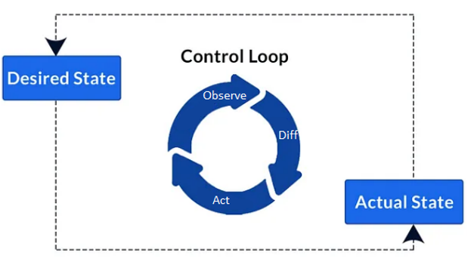

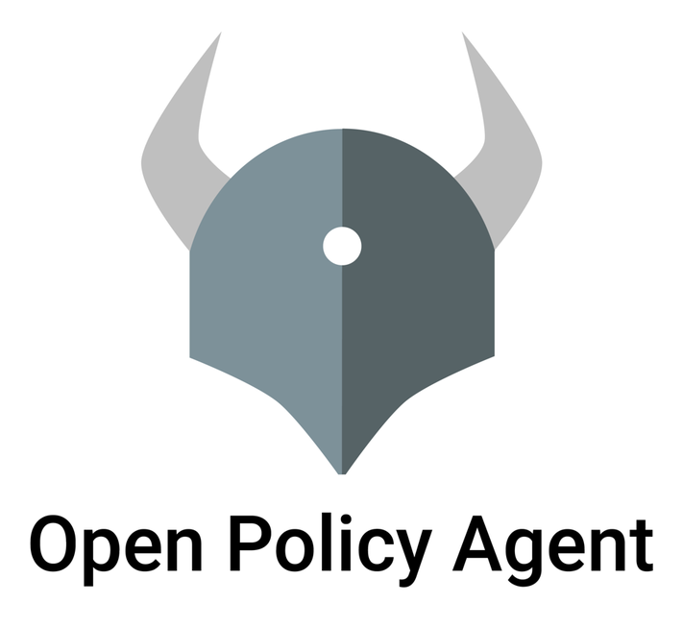
1. Abstrakt
Celem pracy jest stworzenie platformy, umożliwiającej definiowanie zamkniętych pętli sterowania na podstawie specyfikacji wydanej przez komitet ENI – Experiential Networked Intelligence.
Platforma zostanie zaimplementowane z wykorzystaniem Kubernetes oraz Open Policy Agent.
Definicja pętli zostanie wyrażona w plikach Custom Resource, a ich logika zawarta w operatorach Kubernetes, które potrafią komunikować się z zewnętrznymi komponentami.

Slide 5
2. Geneza

Slide 6





2. Geneza

Slide 7
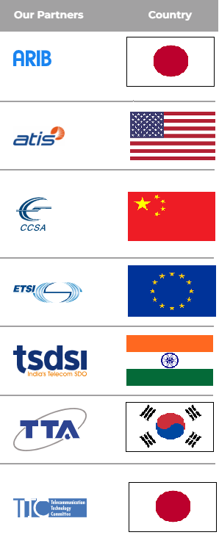


2. Geneza

Slide 8
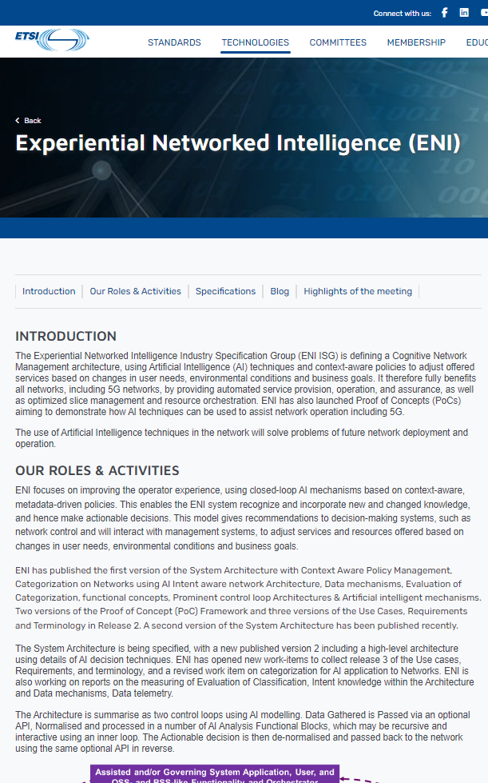
Experiential Networked Intelligence
ENI koncentruje się na poprawie jakości życia operatorów sieci mobilnych poprzez użycie sztucznej inteligencji w formie zamkniętych pętli sterowania bazujących na świadomych kontekstu i opartych na metadanych politykach.

Slide 9
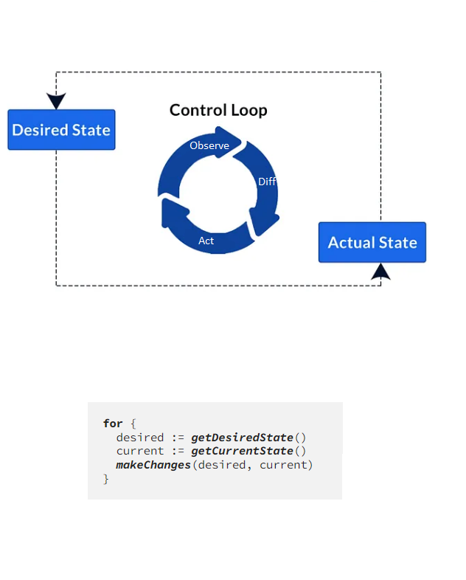
Dygresja:
Pętla sterowania
W robotyce i automatyce pętla sterowania to niekończąca się pętla, która reguluje stan systemu.
Oto jeden przykład pętli sterowania: termostat w pomieszczeniu.
Kiedy ustawiasz temperaturę, informujesz termostat o swoim pożądanym stanie. Rzeczywista temperatura w pomieszczeniu to aktualny stan. Termostat działa w celu zbliżenia aktualnego stanu do pożądanego, włączając lub wyłączając ogrzewanie.

Slide 10
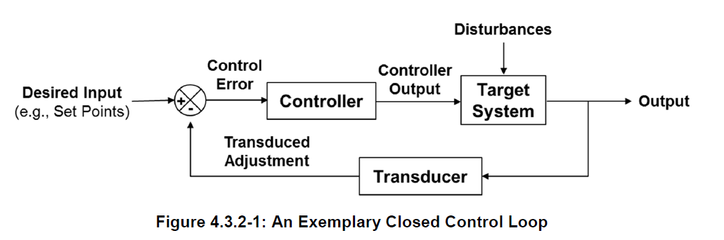
Dygresja:
Zamknięta lub otwarta
Pętla sterowania
Otwarta pętla sterowania to pętla sterowania, której działanie kontrolne jest niezależne od wyjścia (ang. „output”) obiektu lub procesu, który jest kontrolowany.
Zamknięta pętla sterowania to pętla sterowania, której działanie kontrolne zależy od informacji zwrotnej od obiektu lub procesu, który jest kontrolowany.

Slide 11
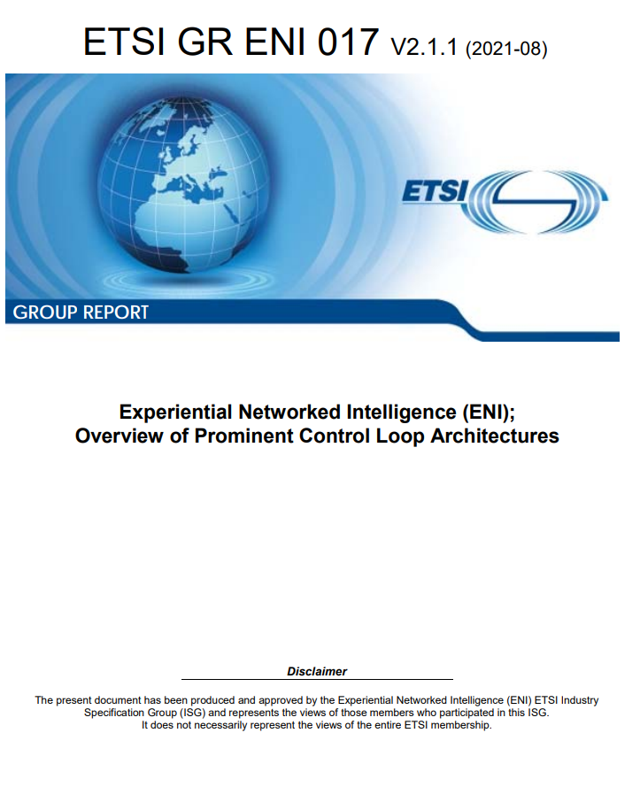
„Overview of Prominent Control Loop Architectures”
W 2021 Eni przedstawia dokument omawiający znane już ludzkości z innych dziedzin pętle sterowania.
Tak, aby na ich podstawie wypracować własną architekturę.
Ważne jest, aby teraz słuchacz zapoznał się z kilkoma z nich.

Slide 12
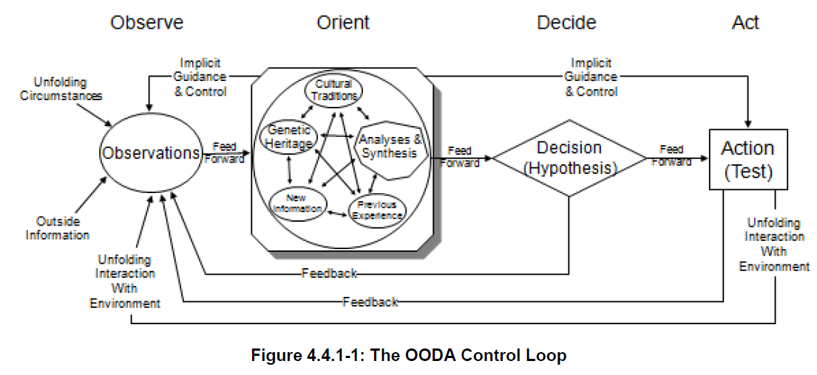

Slide 13
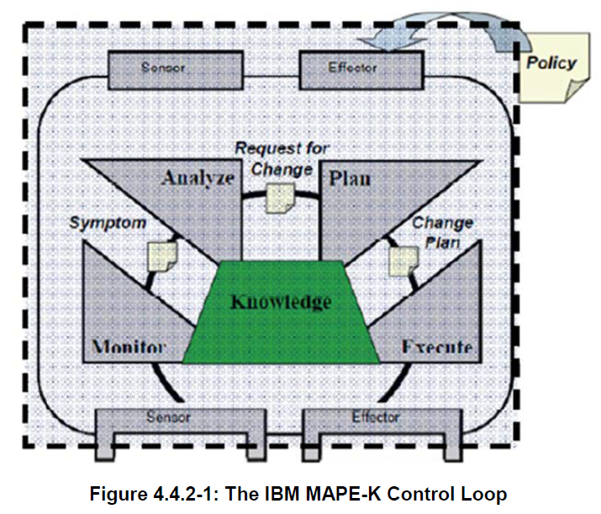

Slide 14
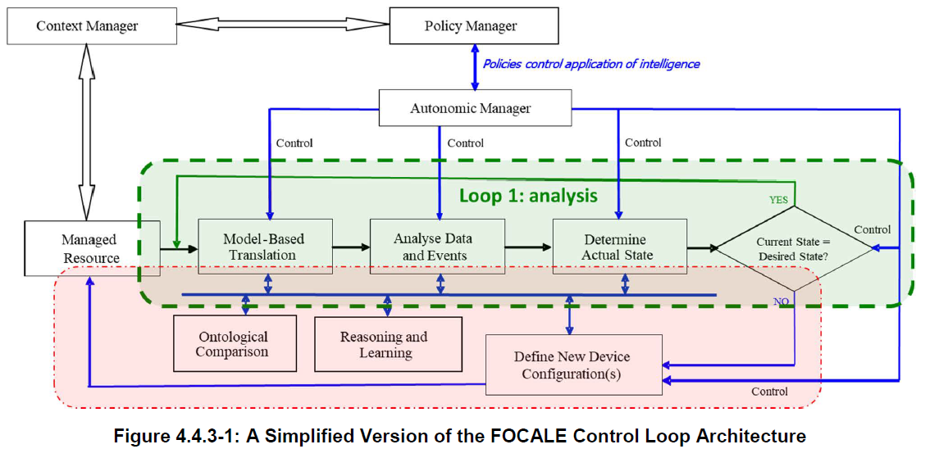

Slide 15
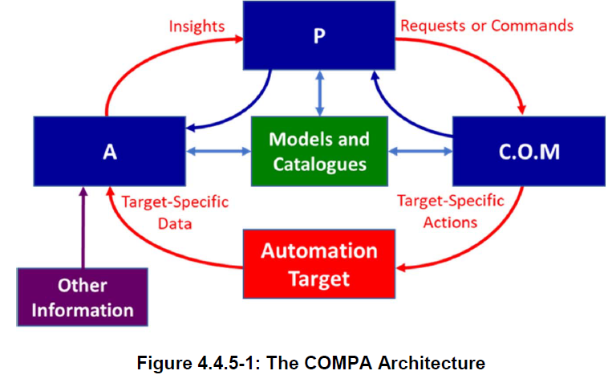

Slide 16
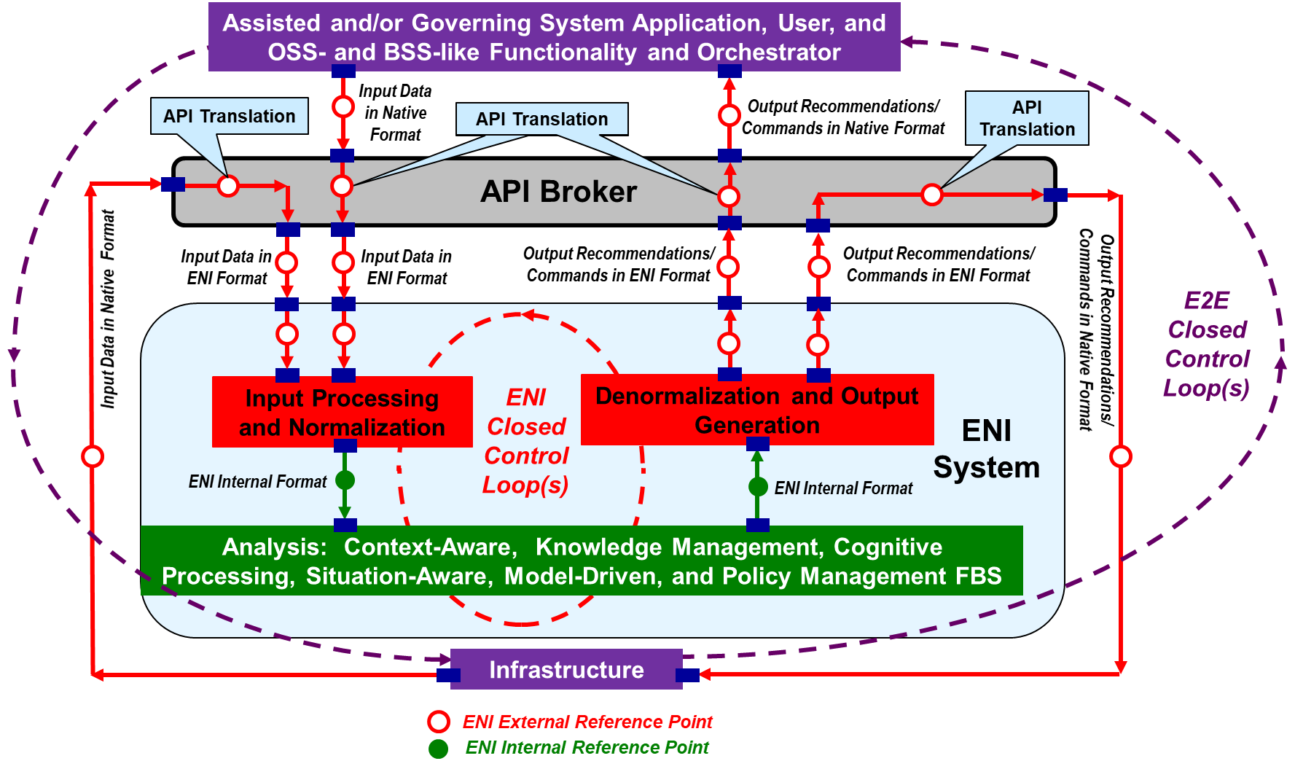

Slide 17
3. Problem

Slide 18

Tytuł prezentacji
3. Problem
Eni definiuje jedynie architekturę, która jest wysokopoziomowa i abstrakcyjna. Standardy zazwyczaj nie mówią nic o implementacji. Specyfikują tylko zachowanie i interfejsy.
Jaki jest następny krok?
Co jest problemem?
Przybliżenie tej abstrakcji do implementacji.
Spójrzmy jeszcze raz na architkturę ENI.
Jak teraz zaimplementować bloczek „ENI System”?

Slide 20
Tytuł prezentacji
3. Problem
Potrzebujemy sposoby, ogólnej struktury, framework’u,
platformy do zamodelowania dowolnej zamkniętej pętli sterowania.
Co więcej postawione są pewne wymagania na tę pętle:
Świadomość kontekstu
Zarządzanie wiedzą
Procesowanie kognitywne
Bazująca na modelu
Zarządzana polisami
Te wszystkie terminy zdefniowane są w standardach ENI. My jedynie musimy umożliwić, aby pętle zaimplementowane według naszego framework’u mogłby takie być.

Slide 21
4. Rozwiązanie

Slide 22

4. Rozwiązanie
1
4
Użytkownikiem jest
Implementacja programistyczna
Nie jest w żaden sposób ogólna. Służy jedynie jako obrazowy punkt odniesienia
Operator sieci mobilnej. Nie programista.
2
5
Interfejsy i standardy
Generyczna platforma
W kodzie zakodowane są jedynie ogólne wzorce logiki pętli oraz interpter polityk.
Muszą być dobrze znane społeczności użytkoników.
3
No dobrze w takim raze czas zacząć programować!
Zewnętrzne moduły
Możliwość podłączenia zewnętrznych modułów (odpowiedzialnych za AI).
Ale ... zaraz, zaraz

Slide 23
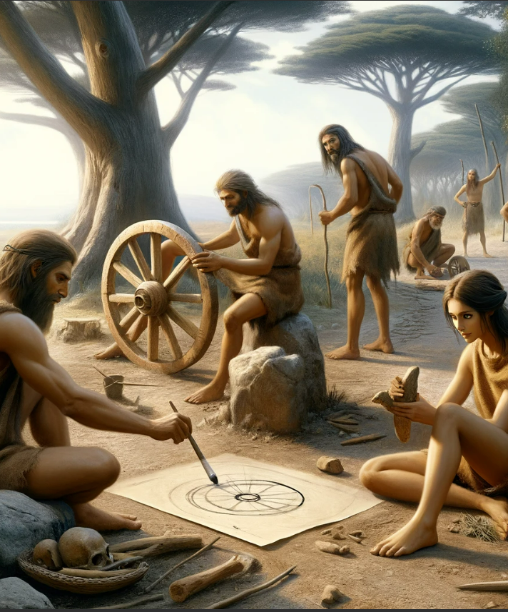
Zamiast budować platformę od zera
Warto zastanowić się czy nie możliwe jest użycie istniejących już narzędzi.

Slide 24
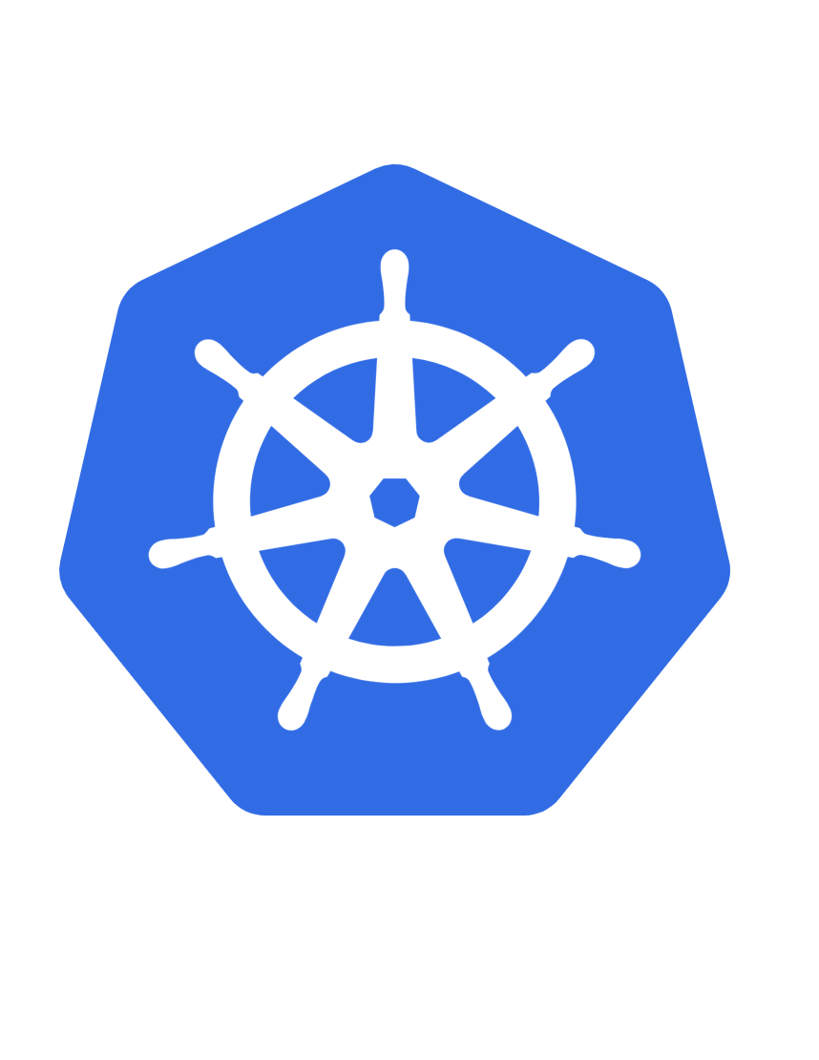
Kubernetes
Kubernetes u swoich podstaw działa w oparciu o zamknięte pętle sterowania.
Dodatkowo jest to platforma doskonale znana i wpierana przez społeczność.

Slide 25

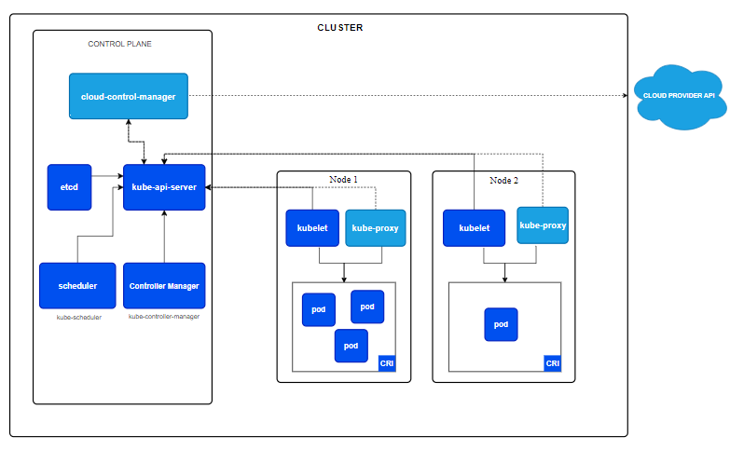



4. Rozwiązanie
Controller pattern
Każdy API Object (Pod, Deployment, ReplicaSet, Service) posiada swoją zamkniętą pętle sterowania opartą o proces sterownika (ang. „controller”), który znajduje się w Control Plane.
K8s Extensibility
K8s posiada mechanizmy rozszerzalności.
CRDs
Mechiznim Custom Resource Definitions (CRDs) pozwala defniować swoje własne API Objects, a następnie instancjonować je.
Operator pattern
Do własnych API Objects można developować własne sterowniki (ang. Controllers)

Slide 26
5. Cel pracy

Slide 27

5. Cel pracy
Zaproponowanie framework’u/platformy do definiowania zamkniętych pętli sterowania w oparciu o Kubernetes
Wymagania na platformę:
Pozwala zdefiniować logikę dowolnej zakmniętej pętli sterowania
Pozwala na komunikacje z zewnętrznymi komponentami (delegacja logiki pętli, AI)
Użytkownikiem jest osoba jedynie z pobieżną wiedzą techniczą. Musi jedynie się nauczyć jak za pomocą platformy wyrażać potrzebną jej logikę biznesową
Pozwala na rozszerzalność. Tam gdzie kod operatora ogranicza użytkownika możliwe jest dopisanie „snippet’u” kodu

Slide 28
6. Co zrobiłem

Slide 29
6. Co zrobiłem
1. Zapoznanie się z koncepcją zamkniętej pętli sterowania wg. ETIS ENI
2. Zapoznanie się z platformą Kubernetes (solidne podstawy potrzebne do zrozumienia CRDs i Operator Pattern)
3. Utworzenie środowiska developerskiego
4. Praktyczne zapoznanie sie z CRDs
5. Zapoznanie się ze środowiskiem Kubebuilder
6. Praktyczne zapoznanie się z Operator Pattern poprzez PoC: Operator komunikujący się z zewnętrznym komponentem poprzez REST
7. Zapoznanie się z gRPC jako alternatywny dla HTTP sposób komunikacji z komponentem zewnętrznym
8. Zapoznanie się z Open Policy Agent jako narzędzie do wyrażania polityk
9. Wyobrażenie implementacji bloków funkcjonalnych pętli w klastrze Kubernetes
10. Wymyślenie przykładu, na którym pracować będe podczas fazy developmentu platformy
Następstwem tego kroku jest wypracowanie architektury platformy
11. Rozpoczęcie fazy developmentu

Slide 30
6.1 Zapoznanie się z koncepcją zamkniętej pętli sterowania wg. ETIS ENI
Państwo również dzisiaj to zrobili w sekcji „2. Geneza”

Slide 31

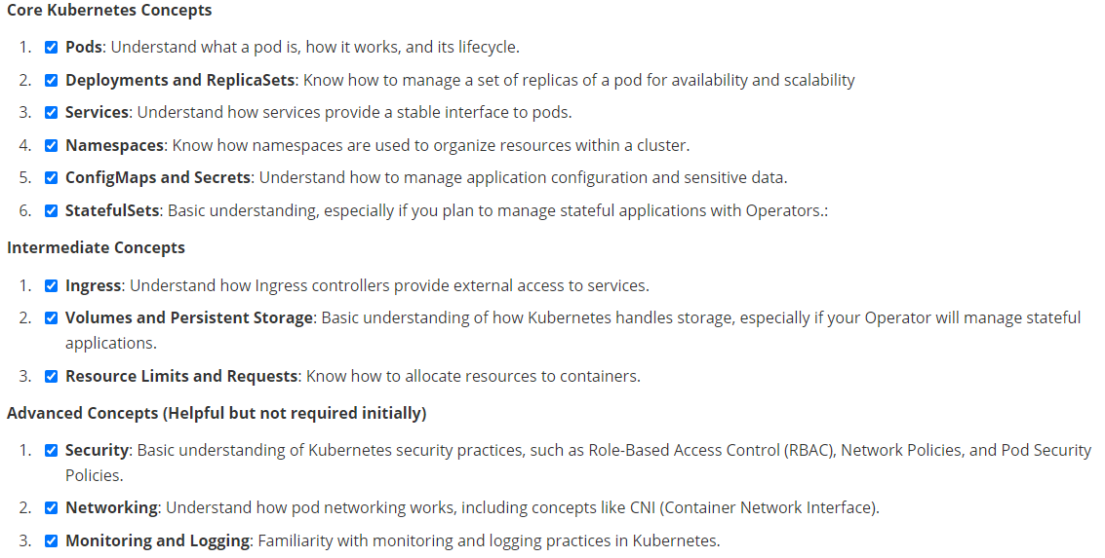
6.2 Zapoznanie się z platformą Kubernetes

Slide 32

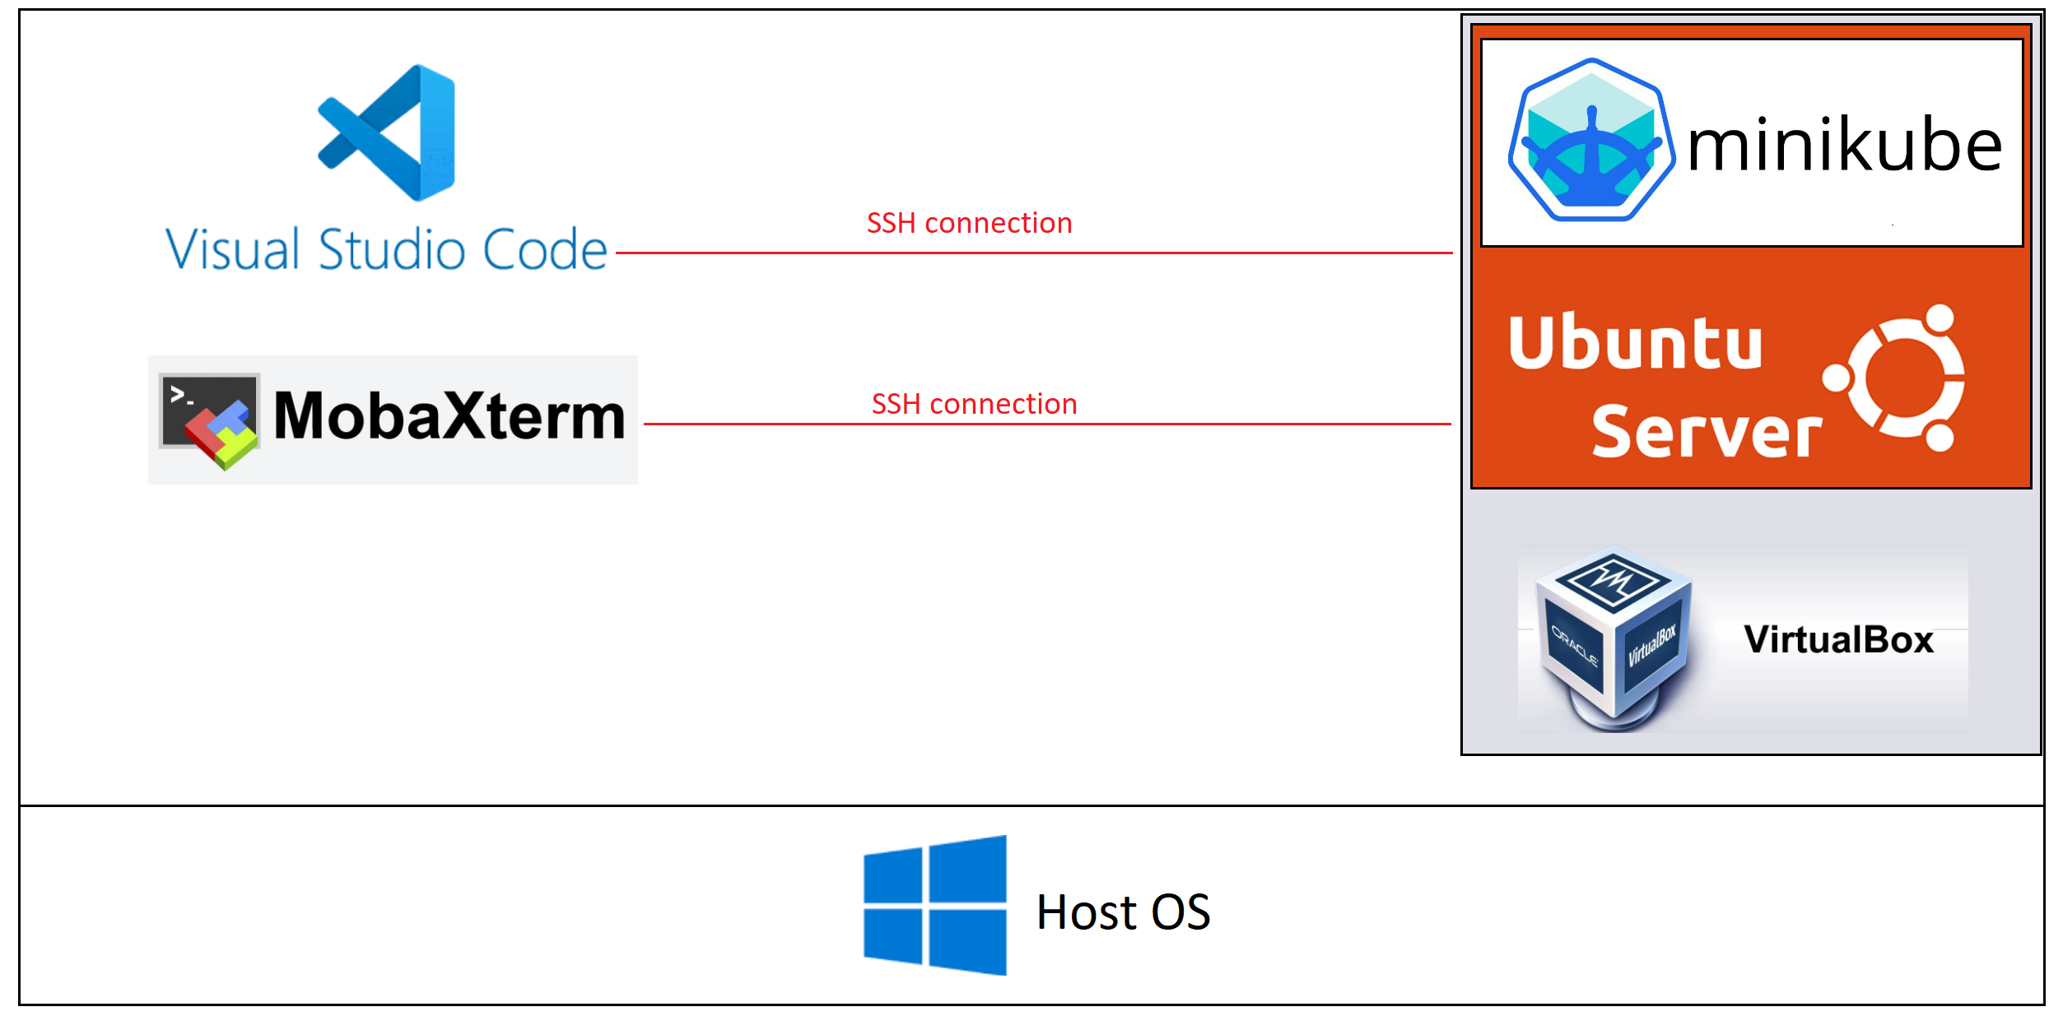
6.3 Utworzenie środowiska developerskiego

Slide 33
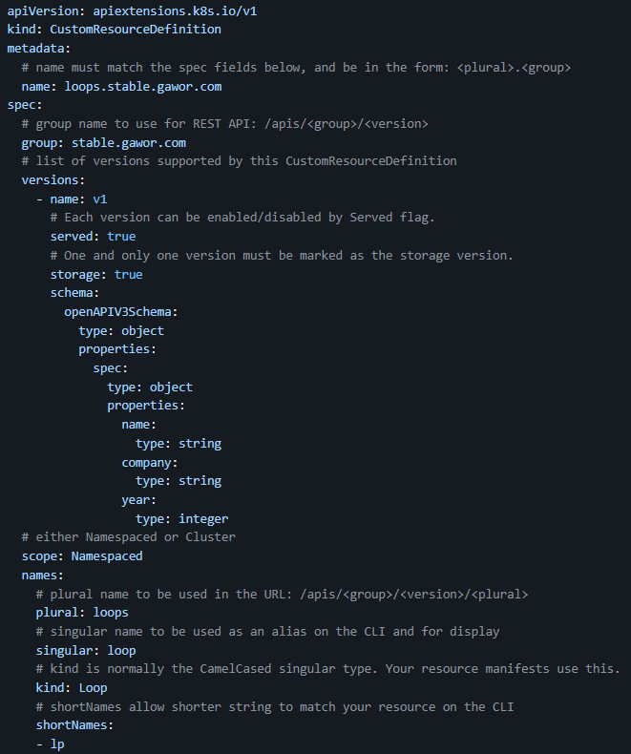
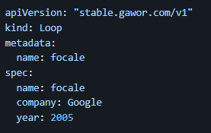

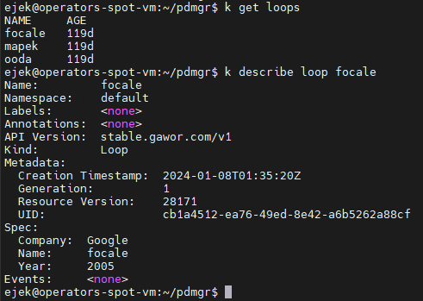
6.4 Praktyczne zapoznanie sie z CRDs

Slide 34

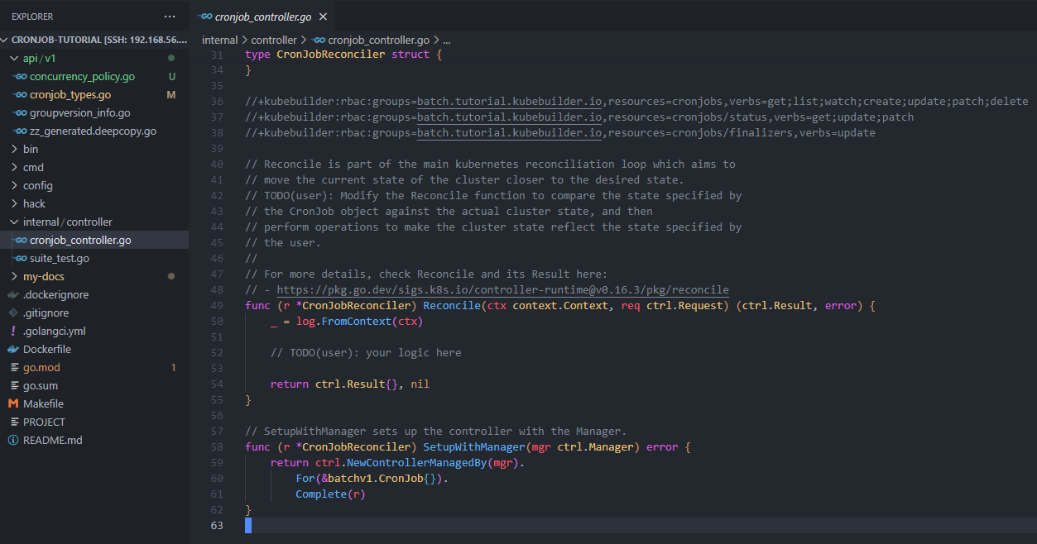
6.5 Zapoznanie się ze środowiskiem

Slide 35
6.5 Zapoznanie się ze środowiskiem

Slide 36
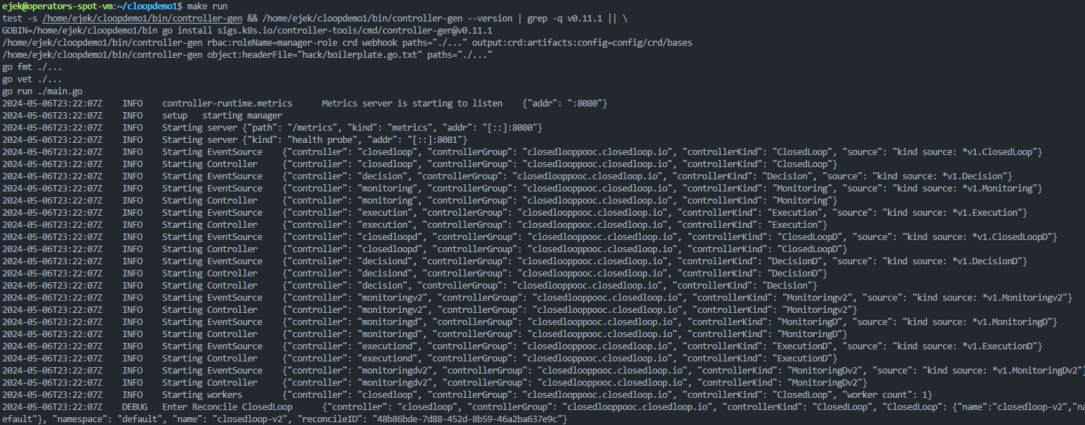
6.6 Praktyczne zapoznanie się z Operator Pattern poprzez PoC
Logi po uruchomieniu kontrollera (operatora).

Slide 37
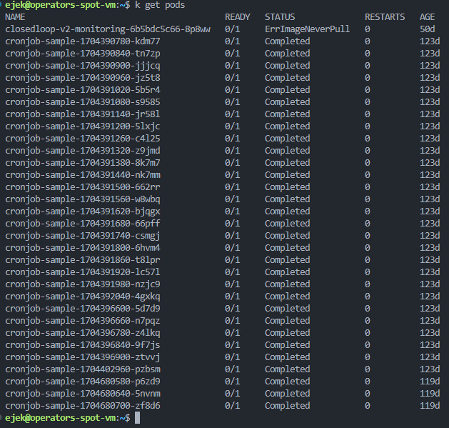
6.6 Praktyczne zapoznanie się z Operator Pattern poprzez PoC
Pody w klastrze Kubernetes, na którym uruchomiono
przykładowy Operator - „Cronjob”.

Slide 38
6.6 Praktyczne zapoznanie się z Operator Pattern poprzez PoC
Kontroler łączy się z serwerem HTTP, który opdowiada
tekstem „Hello world!”

Slide 39

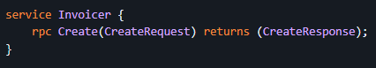
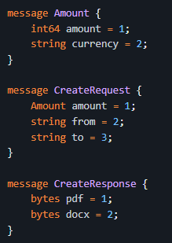
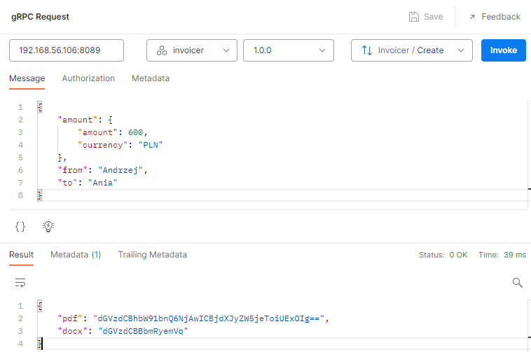
6.7 Zapoznanie się z gRPC

Slide 40

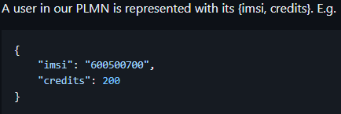
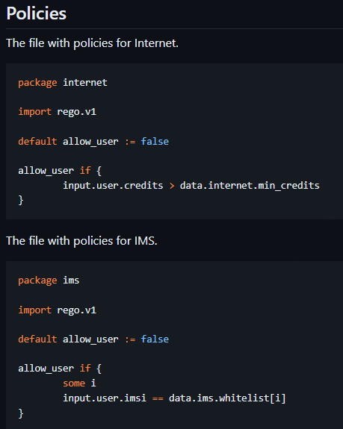
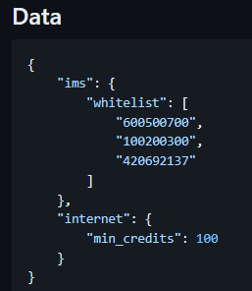
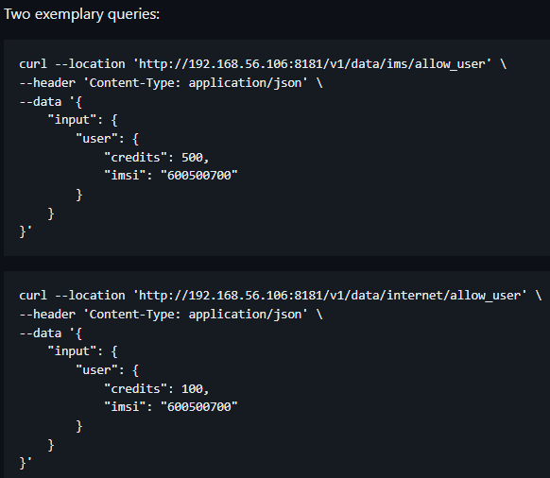
6.8 Zapoznanie się z Open Policy Agent

Slide 41
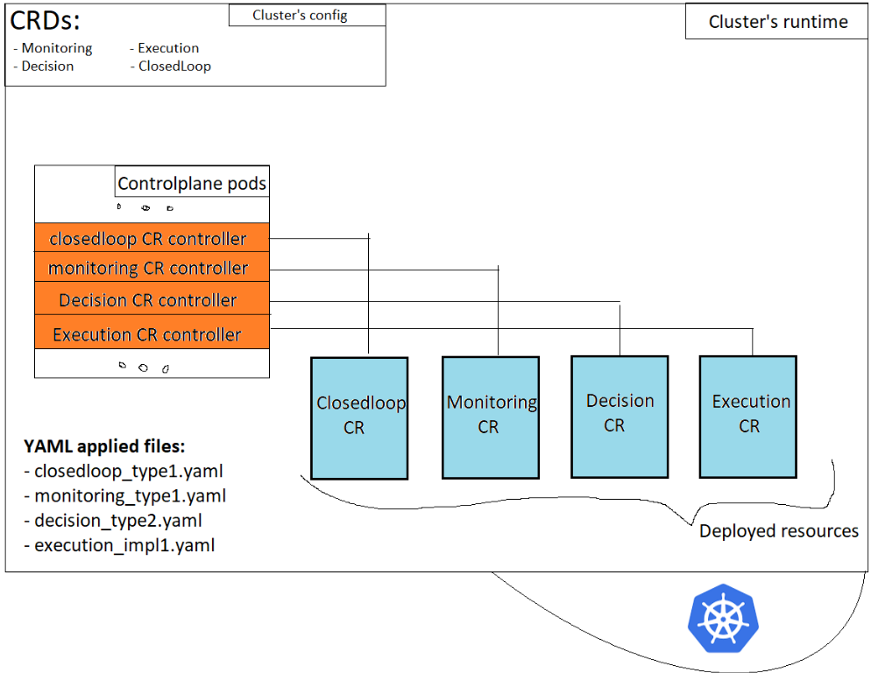
6.9 Wyobrażenie implementacji bloków funkcjonalnych pętli w klastrze k8s

Slide 42
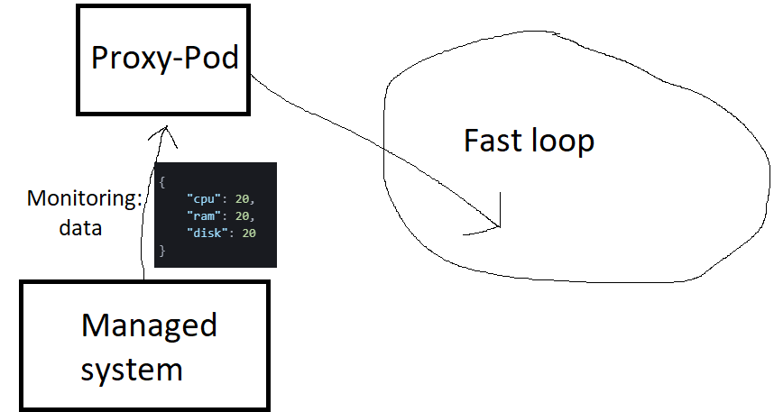
6.9 Wyobrażenie implementacji bloków funkcjonalnych pętli w klastrze k8s

Slide 43
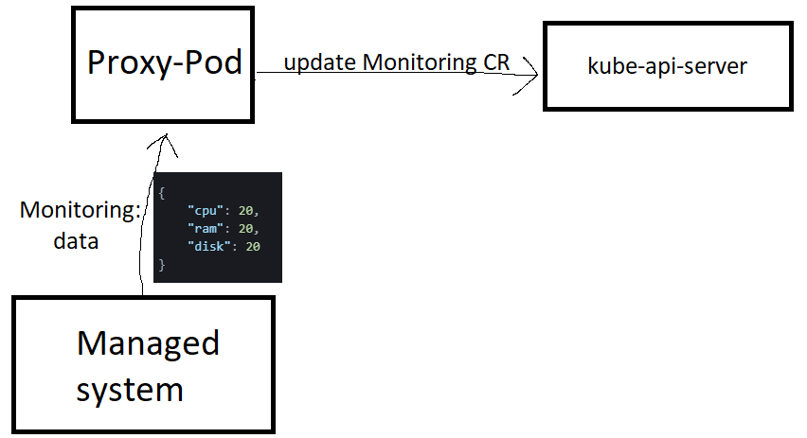
6.9 Wyobrażenie implementacji bloków funkcjonalnych pętli w klastrze k8s

Slide 44
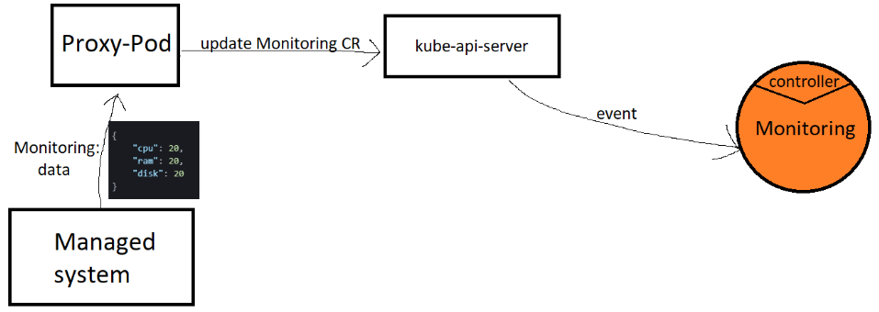
6.9 Wyobrażenie implementacji bloków funkcjonalnych pętli w klastrze k8s

Slide 45
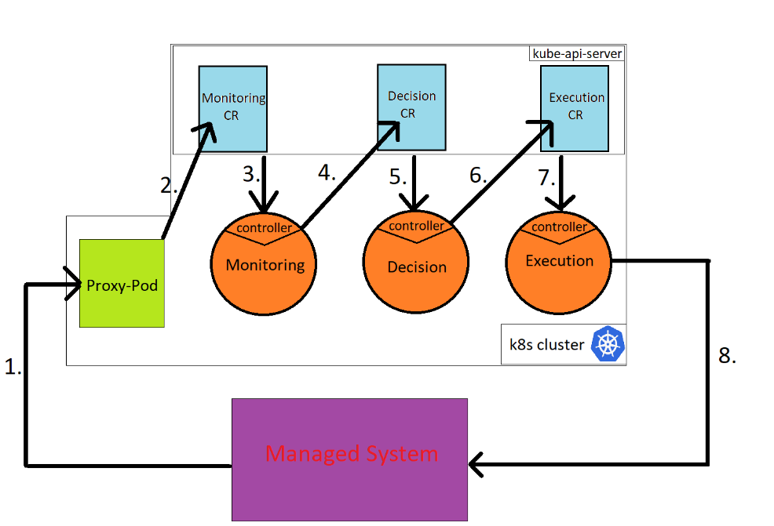
6.9 Wyobrażenie implementacji bloków funkcjonalnych pętli w klastrze k8s

Slide 46
6.9 Wyobrażenie implementacji bloków funkcjonalnych pętli w klastrze k8s

Slide 47
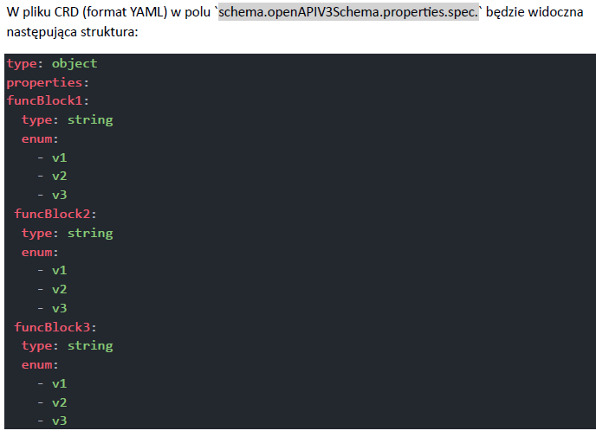
6.9 Wyobrażenie implementacji bloków funkcjonalnych pętli w klastrze k8s

Slide 48
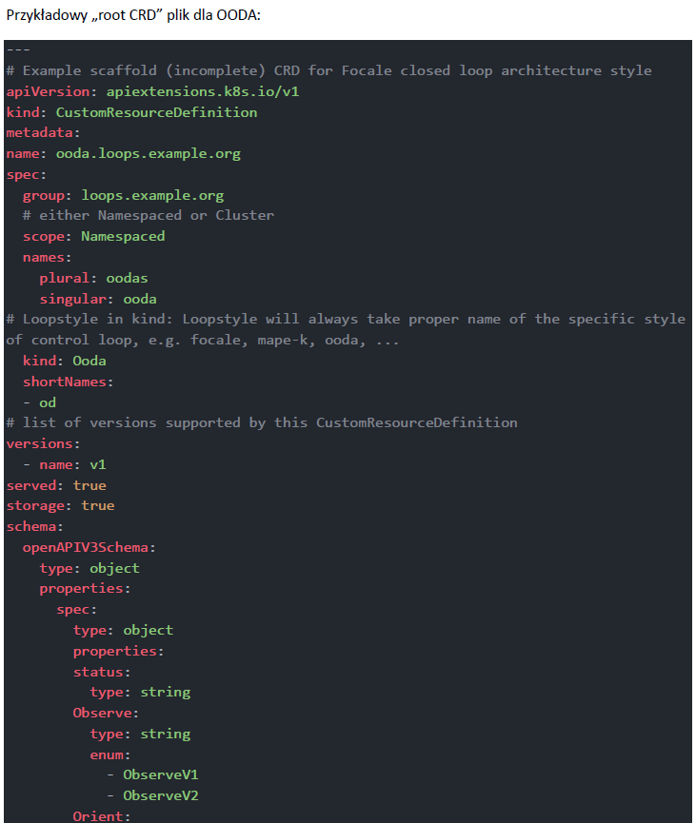
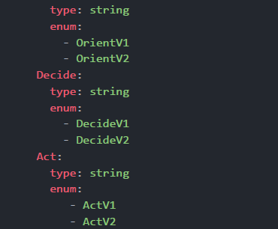
6.9 Wyobrażenie implementacji bloków funkcjonalnych pętli w klastrze k8s

Slide 49
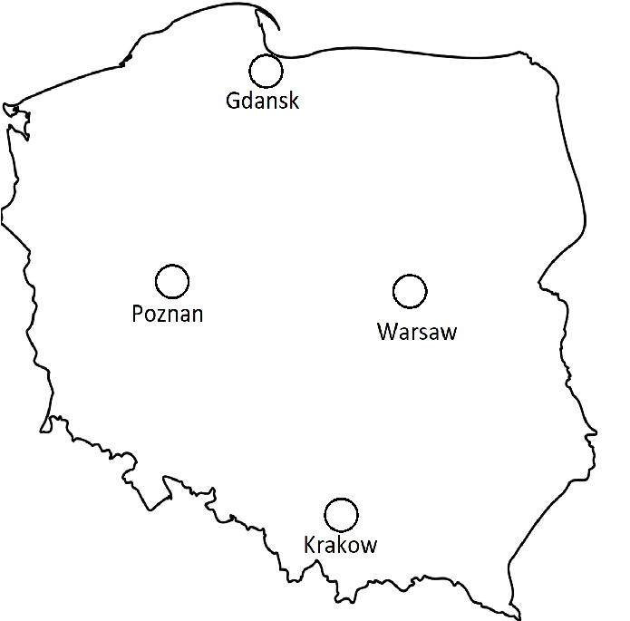

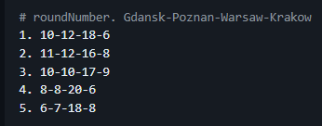
6.10 Wymyślenie przykładu
Potrzeba pętli reaktywnej
Potrzeba pętli deliberatywnej

Slide 50
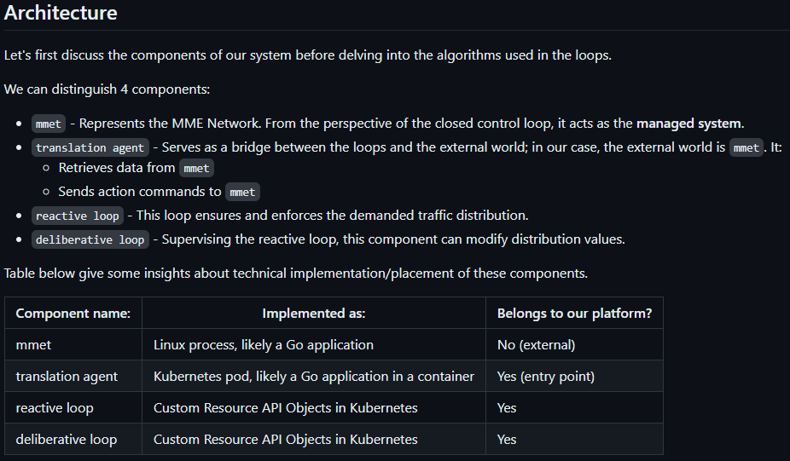
6.10.1 Architektura

Slide 51
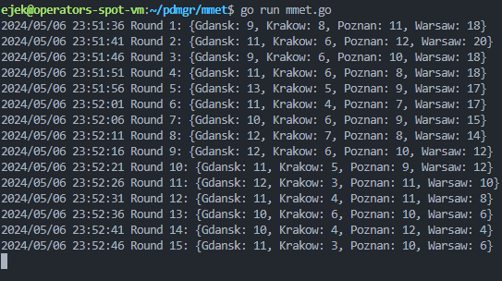
6.11 Rozpoczęcie fazy developmentu

Slide 52
7. Co zrobię

Slide 53
7. Co zrobię
1
Zamknięcie fazy developmentu
Wbudowanie odwołań do OPA (Open Policy Agent) w operatorze
Ogólne wbudowanie odwołań do komponentów zewnętrznych w operatorze
Opracowanie konwencji nazewnictwa, tak aby z nazw można było automatycznie wywieść nazwy CR, Operatorów, URL w OPA itp.
Zdefiniowanie granic. Co jest zakresem kodu operatora, a co polityką w OPA
2
Próba dojścia do „data-driven” operatorów
Próba dojścia do generycznych operatorów, takby aby jedynie plikami CR oraz komponentami zewnętrznymi definiować logikę pętli.
3
Proof Of Concept
Przeprowadzenie PoC użycia platformy (kilka przykładów).
4
Instrukcja użytkowania
Stworzenie odpowiedniej dokumentacji platformy, która stanowiłaby jako instrukcja użytkowania.

Slide 54
Wydział Elektroniki i Technik Informacyjnych
Politechnika Warszawska
Seminarium dyplomowe
„Defniowanie zamkniętych pętli sterowania w oparciu o Kubernetes.” – Andrzej Gawor
Opiekun pracy: dr. Inż. Doc. Dariusz Bursztynowski
07.05.2024

